Slide 1
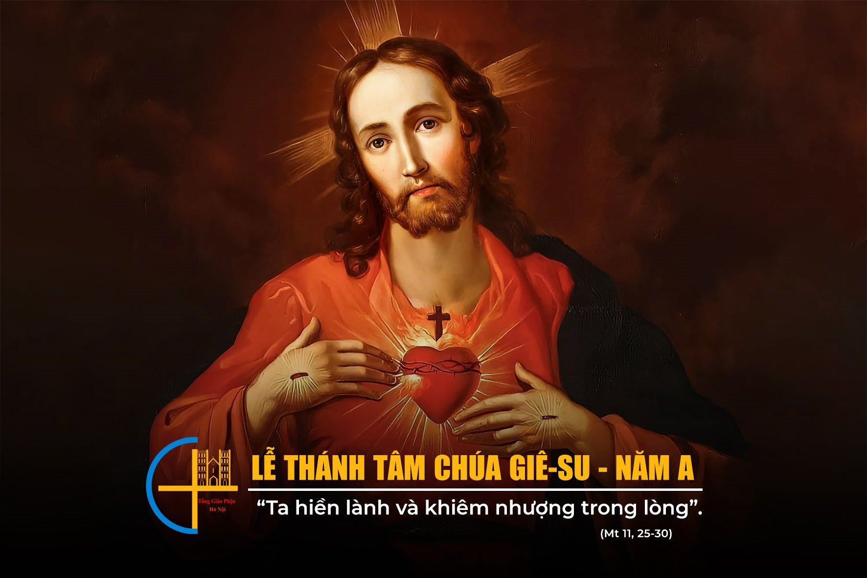

Slide 2
VỀ NƠI ĐÂY

Slide 3

ĐK. Về nơi đây bên Thánh Tâm Chúa Giêsu. Vì yêu thương Người đã chết treo Thánh Giá. Từ cạnh sườn thâu qua, Người đổ máu nước ra. Qua Bí Tích lãnh nhận ơn thánh Chúa ban chan hòa.

Slide 4
1. Tình yêu đã trao tặng tình nào lớn cho bằng, bằng tình Chúa thương ta, Người đã chết vì ta để xóa hết tội ta.

Slide 5
ĐK. Về nơi đây bên Thánh Tâm Chúa Giêsu. Vì yêu thương Người đã chết treo Thánh Giá. Từ cạnh sườn thâu qua, Người đổ máu nước ra. Qua Bí Tích lãnh nhận ơn thánh Chúa ban chan hòa.

Slide 6
2. Người ban Máu Thịt mình để nuôi sống dân tình, đời bừng sáng muôn nơi tình yêu Chúa nào vơi, và yêu hết mọi người.

Slide 7
ĐK. Về nơi đây bên Thánh Tâm Chúa Giêsu. Vì yêu thương Người đã chết treo Thánh Giá. Từ cạnh sườn thâu qua, Người đổ máu nước ra. Qua Bí Tích lãnh nhận ơn thánh Chúa ban chan hòa.

Slide 8
ĐÁP CA

Slide 9
Ân tình Chúa thiên thu vạn đại dành cho ai hết dạ kính tôn.

Slide 10
alleluia

Slide 11
Chúa phán: “Các con hãy mang lấy ách của Ta và hãy học cùng Ta, vì Ta có lòng hiền hậu và khiêm nhường.”

Slide 13
Con dâng của lễ

Slide 14
ĐK: Dâng, con dâng của lễ. Dâng, con dâng tình yêu, của lễ là tình yêu, chân thành con tiến dâng Ngài. Dâng, con dâng rượu bánh. Dâng, con dâng đời con, rượu bánh là đời con đây, hiệp lòng xin dâng về Chúa.

Slide 15
1. Đường đời con hôm nay bao vất vả xuôi ngược. Thuyền đời con lênh đênh năm tháng dài bao nhiêu gió sương. Ngài dìu đưa con qua muôn ngàn sóng gió trên đời. Ôi, phút giây tuyệt vời hát dâng Ngài lời ca.

Slide 16
ĐK: Dâng, con dâng của lễ. Dâng, con dâng tình yêu, của lễ là tình yêu, chân thành con tiến dâng Ngài. Dâng, con dâng rượu bánh. Dâng, con dâng đời con, rượu bánh là đời con đây, hiệp lòng xin dâng về Chúa.

Slide 17
2. Từng ngày con trông mong ơn Chúa đổ chan hoà. Để đời con vui ca câu chúc tụng luôn luôn thiết tha. Cuộc đời con êm trôi trong vòng tay Chúa nhân hiền. Bao lắng lo ưu phiền Chúa đổi thành niềm vui.

Slide 18
ĐK: Dâng, con dâng của lễ. Dâng, con dâng tình yêu, của lễ là tình yêu, chân thành con tiến dâng Ngài. Dâng, con dâng rượu bánh. Dâng, con dâng đời con, rượu bánh là đời con đây, hiệp lòng xin dâng về Chúa.

Slide 19
3. Cuộc đời con an vui hay khốn khổ bao lần. Một lòng con xin vâng, vâng ý Ngài trung kiên bước đi. Dù gặp bao gian nguy hay buồn vui lúc đêm trường. Con vẫn luôn hy vọng, vẫn hy vọng ngày mai.

Slide 20
ĐK: Dâng, con dâng của lễ. Dâng, con dâng tình yêu, của lễ là tình yêu, chân thành con tiến dâng Ngài. Dâng, con dâng rượu bánh. Dâng, con dâng đời con, rượu bánh là đời con đây, hiệp lòng xin dâng về Chúa.

Slide 22
TRONG TRÁI TIM CHÚA

Slide 23
1. Trong trái tim Chúa yêu muôn đời, con xin được một chỗ nghỉ ngơi. Nhỏ bé thôi, nhỏ bé thôi như nước mưa tan trong biển khơi.

Slide 24
Nhỏ bé thôi, nhỏ bé thôi, trái tim con trong trái tim Người. Nhỏ bé thôi, nhỏ bé thôi là tình con trong khối tình người.

Slide 25
ĐK. Trái tim hồng Thiên Chúa trái tim người Cha, mãi muôn đời yêu dấu chúng con gần xa. Tháng năm đời con sống chứa chan lời ca, có ân tình Thiên Chúa trái tim nở hoa.

Slide 26
2. Trong trái tim Chúa như nôi hồng con xin được như bé ngủ mơ. Một giấc mơ nghìn giấc mơ, những giấc mơ ấm êm tuổi thơ.

Slide 27
Nhỏ bé thôi nhỏ bé thôi mỗi ước mơ con có trong đời. Là sống vui, là hát vui là trẻ thơ trong mái nhà Người.

Slide 28
ĐK. Trái tim hồng Thiên Chúa trái tim người Cha, mãi muôn đời yêu dấu chúng con gần xa. Tháng năm đời con sống chứa chan lời ca, có ân tình Thiên Chúa trái tim nở hoa.

Slide 29
3. Trong trái tim Chúa bao dịu dàng con xin được nghe Chúa bảo ban. Dạy dỗ con, dạy dỗ con biết sống sao thắm tươi tình son.

Slide 30
Tìm bước theo đường mến yêu biết dâng trao biết thứ tha nhiều. Cùng Chúa đi, cùng Chúa đi gọi niềm vui chung với mọi người.

Slide 31
ĐK. Trái tim hồng Thiên Chúa trái tim người Cha, mãi muôn đời yêu dấu chúng con gần xa. Tháng năm đời con sống chứa chan lời ca, có ân tình Thiên Chúa trái tim nở hoa.

Slide 32
4. Trong trái tim Chúa bao ân cần con xin được say mến hồng ân. Là trái ngon là trái ngon những trái ngon dưỡng nuôi đời con.

Slide 33
Là bánh thơm là sữa thơm giúp con mau chân bước lên trời. Là đóa hoa là tiếng ca gọi lòng con vui bước về nhà.

Slide 34
ĐK. Trái tim hồng Thiên Chúa trái tim người Cha, mãi muôn đời yêu dấu chúng con gần xa. Tháng năm đời con sống chứa chan lời ca, có ân tình Thiên Chúa trái tim nở hoa.

Slide 36
SUỐI NGUỒN TÌNH YÊU

Slide 37
1. Ôi bao la suối nguồn tình yêu từ Trái Tim bị đâm thấu trên đồi cao máu loang tuôn tràn, cho con được ơn tái sinh, ơn ủi an, ơn thứ tha tội lỗi. Giang cao đôi tay Chúa ôm trần đời tâm tư chơi vơi trái tim bồi hồi ôi một chiều hiu hắt đơn côi.

Slide 38
ĐK. (Tình Chúa) cao vời lắm thay (tình con) tháng năm hao gầy rồi từng ngày con trông mong Chúa, con trông mong Chúa suốt đời.

Slide 39
2. Trong con tim dẫu ngàn sầu đau mà Chúa không lời than trách không lìa xa thế nhân vong tình. Yêu thương chịu muôn đắng cay yêu đắm say dám chết đi vì yêu. Trên đôi vai kia gánh bao tội tình yêu muôn sinh linh Chúa quên đời mình ôi một chiều loang máu hy sinh.

Slide 40
ĐK. (Tình Chúa) cao vời lắm thay (tình con) tháng năm hao gầy rồi từng ngày con trông mong Chúa, con trông mong Chúa suốt đời.

Slide 41
3. Trong yêu thương có nhiều khổ đau vì đã yêu là không tính không màng chi dẫu ai quên tình. Yêu thương là luôn sẻ chia, luôn cảm thông, luôn ước mong ngày mai. Bao nhiêu chông gai Chúa không ngại ngần bao nhiêu gian truân Chúa qua đường trần ôi một đời thưa tiếng "xin vâng".

Slide 42
ĐK. (Tình Chúa) cao vời lắm thay (tình con) tháng năm hao gầy rồi từng ngày con trông mong Chúa, con trông mong Chúa suốt đời.

Slide 44
CẢM TẠ HỒNG ÂN

Slide 45
ĐK. Xin cảm tạ hồng ân Cha ban. Vì thương mến từ muôn ngàn đời. Đem Tin Mừng về gieo nơi nơi, cho muôn dân kết đoàn sống vui.

Slide 46
ĐK. Mến Chúa (láy), mến yêu trọn đời (láy), mến Chúa (láy), mến yêu mọi người (láy). Niềm tin (láy), xin dâng lên Cha (láy), tình thương (láy), mến trao mọi người.

